Slide 1



Организация обменов Торговой системы с WMS
Архитектора 1С

Slide 2


Меня хорошо видно
& слышно?

Slide 3
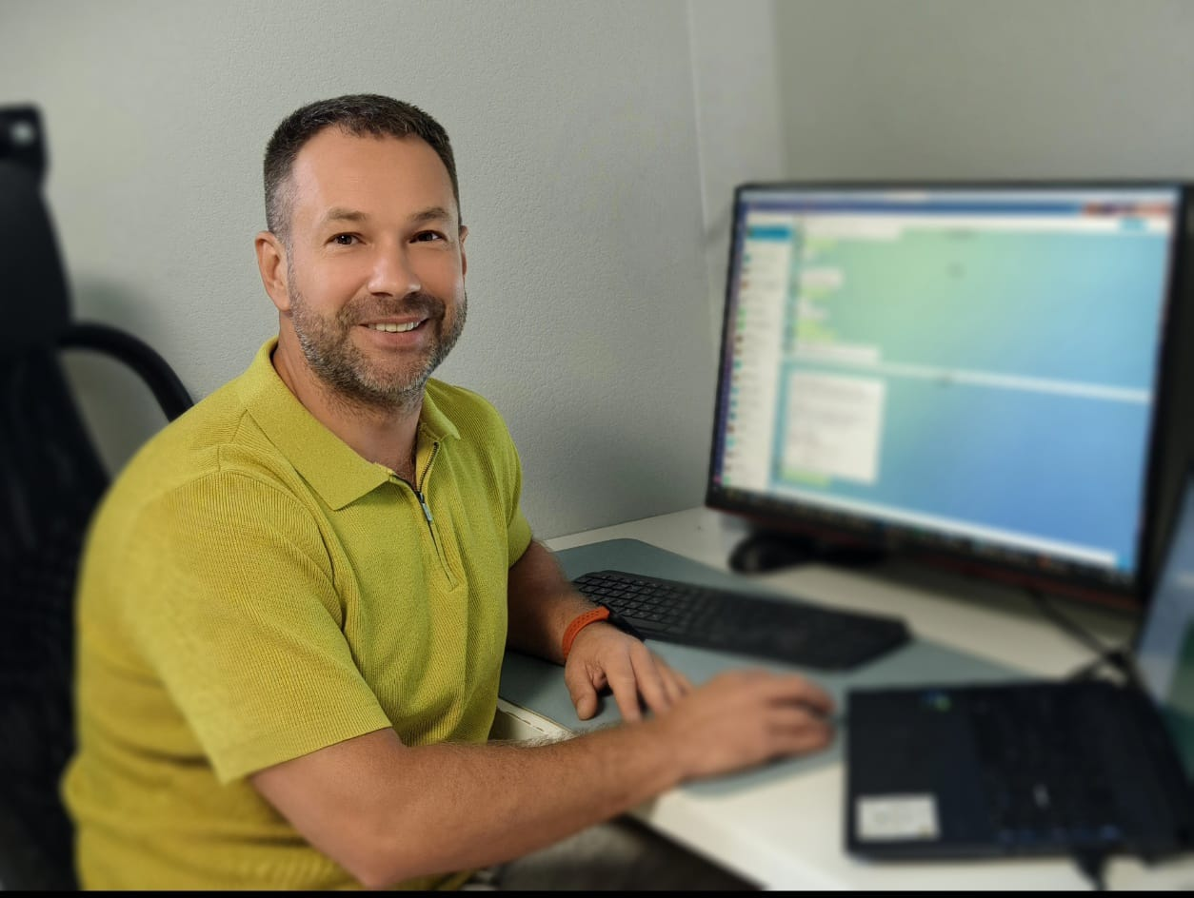
Защита проекта
Тема: Организация обменов с WMS системой
Лазарев Вячеслав
Руководитель автоматизации

Slide 4
План защиты
Цель и задачи проекта
Какие технологии использовались
Что получилось
Выводы
Вопросы и рекомендации

Slide 5
Цель и задачи проекта
Цель проекта:Автомтизировать процес получения предачи заказов поставщикам и клиентов из торговой сичтемы в WMS для последующей их обработке на складе и передаче обратно информации для формирования закрывающих документов
1. | Для достижения цели было необходимо: Разработать модуль интеграции для торговой системы для передачи данных в брокер сообщений RabbitMQ
2. | Разработать модуль получения данных для WMS системы из брокера сообщений RabbitMQ
3. | Разарботать механизм формрования закрывающих документов в торговой системе по данным полученым из WMS

Slide 6
Какие технологии использовались
1. | Разработка приложения-Платформа 1С.
2. | Брокер сообщений- RabbitMQ
3. | Интеграция 1С и RabbitMQ-Библиотеки интеграции .
4. 5. | Макетирование-1С Накидка Репозитарий -github

Slide 7
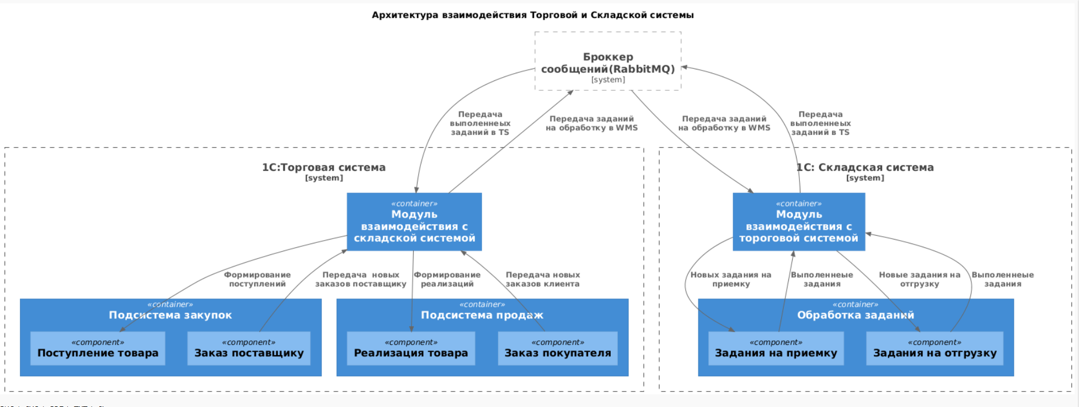
Что получилось:
Архитектура

Slide 8
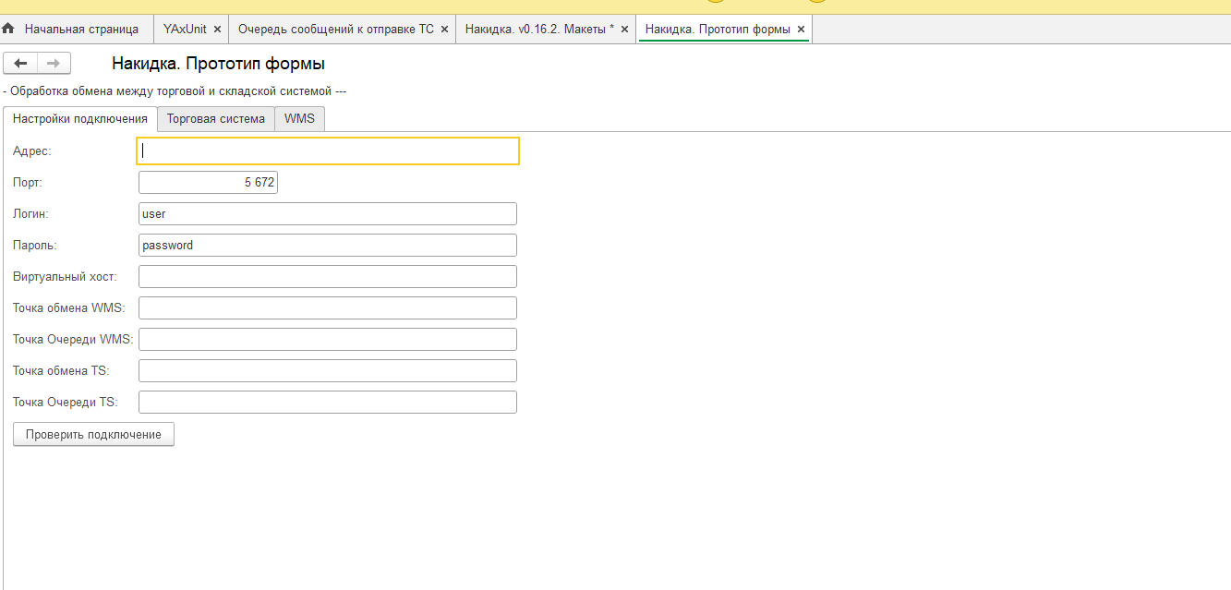
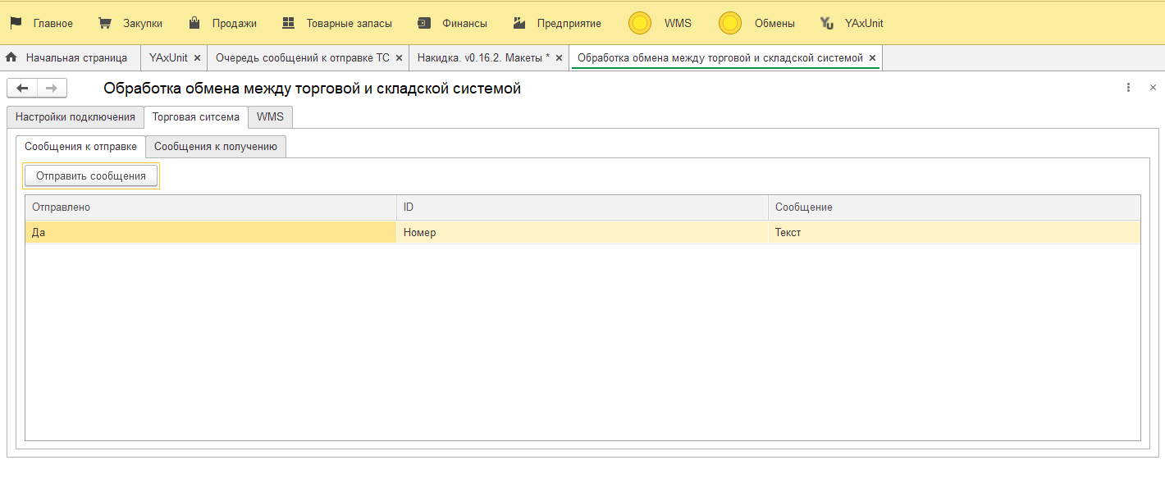
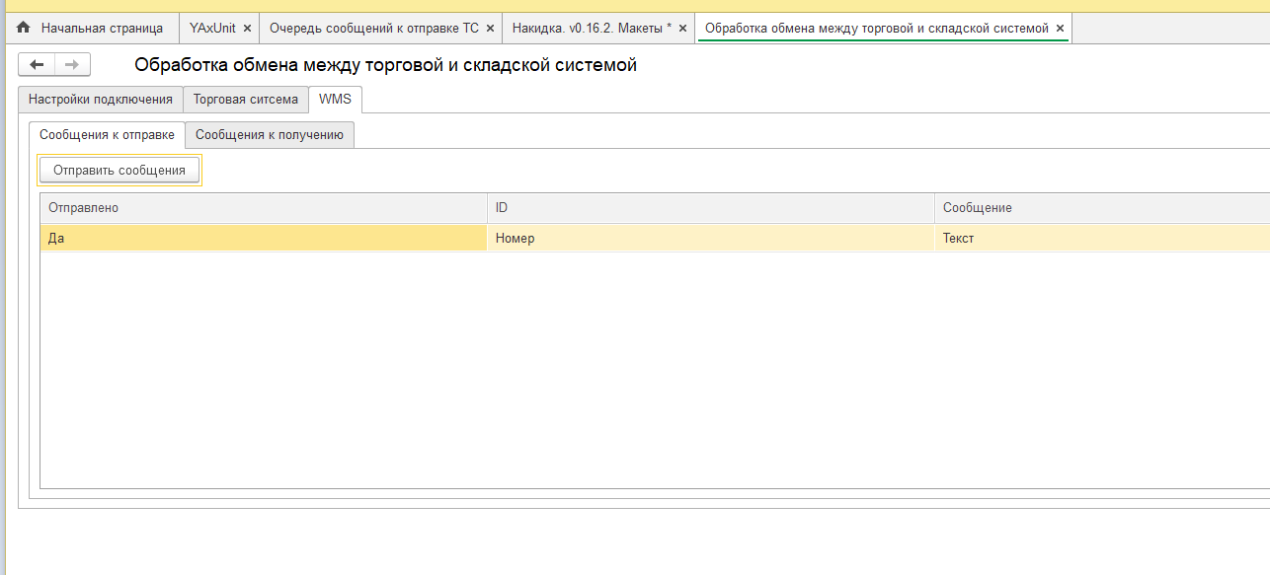
Что получилось:
Интерфейс

Slide 9
Выводы
1. | Получился вполне рабочий вариант обмена с использованием брокера обмена Rabbit MQ
2. | Проект занял порядка 30 часов
3. | Данный проект может быть использован как прототип к будущим бизнекейсам!

Slide 10
Вопросы и рекомендации
+
–
если есть вопросы
если вопросов нет

Slide 11

Спасибо за внимание!

Slide 12


